Slide 1
SISTEMAS DE BIG DATA
UD1. SISTEMAS DE BIG DATA Y ÁNALISIS DE DATOS
(Ingesta de Datos)

Slide 2
SISTEMAS DE BIG DATA
UD1. SISTEMAS DE BIG DATA Y ÁNALISIS DE DATOS
Contenidos
Introducción
Pipeline de datos
Fases del pipeline
Pipeline iterativo
ETL.
  Extracción
  Transformación
  Carga
ELT
Herramientas ELT
Ingesta por dentro
Preguntas

Slide 3
SISTEMAS DE BIG DATA
UD1. SISTEMAS DE BIG DATA Y ÁNALISIS DE DATOS
Introducción:
La ingesta de datos es el proceso mediante el cual se introducen datos, desde diferentes fuentes, dentro de otro sistema de almacenamiento o procesamiento de datos.
Estos procesos deben ser flexibles y ágiles, para que los analistas puedan construir un pipeline de datos para moverlos a la herramienta con la que trabajen. Entendemos como pipeline de datos un proceso que consume datos desde un punto de origen, los limpia y los escribe en un nuevo destino.
Es el primer paso que ha de tenerse en cuenta a la hora de diseñar una arquitectura Big Data, para lo cual, hay que tener muy claro, no solamente el tipo y fuente de datos, sino cual es el objetivo final y qué se pretende conseguir con ellos.
Dada la gran cantidad de datos que disponen las empresas, toda la información que generan desde diferentes fuentes se deben integrar en un único lugar, al que actualmente se le conoce como data lake, asegurándose que los datos sean compatibles entre sí.

Slide 4
SISTEMAS DE BIG DATA
UD1. SISTEMAS DE BIG DATA Y ÁNALISIS DE DATOS
Pipeline de datos:
Un pipeline es una construcción lógica que representa un proceso dividido en fases. Los pipelines de datos se caracterizan por definir el conjunto de pasos o fases y las tecnologías involucradas en un proceso de movimiento o procesamiento de datos. En su forma más simple, consisten en recoger los datos, almacenarlos y procesarlos, y construir algo útil con ellos.
Las pipelines de datos son necesarios ya que no debemos analizar los datos en los mismos sistemas donde se crean (principalmente para evitar problemas de rendimiento). El proceso de analítica es costoso computacionalmente, por lo que se separa para evitar perjudicar el rendimiento del servicio. De esta forma, tenemos sistemas OLTP (sistemas de procesamiento transaccional online), encargados de capturar y crear datos y sistemas OLAP (sistemas de procesamiento analítico, como un Data Warehouse), encargados de analizar los datos.

Slide 5
SISTEMAS DE BIG DATA
UD1. SISTEMAS DE BIG DATA Y ÁNALISIS DE DATOS
Fases del pipeline:
  Ingesta. Recogemos los datos y los enviamos a un topic de Apache Kafka.
  Almacenamiento. Kafka actúa aquí como un buffer para el siguiente paso.
  Procesamiento. Mediante una tecnología de procesamiento, que puede ser streaming o batch, leemos los datos del buffer.
  Análisis y Visualización. Por ejemplo, mediante Spark realizamos la analítica sobre estos datos (haciendo cálculos, filtrados, agrupaciones de datos, etc...). Finalmente, podemos visualizar los resultados obtenidos o almacenarlos en una base de datos NoSQL o un sistema de almacenamiento distribuido
  Antes de realizar el análisis de los datos, va a ser muy normal tener que limpiar o normalizar los datos, ya sea porque las fuentes de datos, al ser distintas, utilicen diferentes codificaciones o nomenclaturas, o bien que haya datos sin rellenar o incorrectos. Conforme los datos avanzan a través del pipeline, los datos se van a transformar (por ejemplo, poniendo ceros en los campos vacíos, o rellenando los huecos con valores que aporten valor). Estas transformaciones se conocen como Data Wrangling (manipulación o disputa de datos), termino que engloba las acciones realizadas desde los datos en crudo hasta el estado final en el cual el dato cobra valor y sentido para los usuarios.

Slide 6
SISTEMAS DE BIG DATA
UD1. SISTEMAS DE BIG DATA Y ÁNALISIS DE DATOS
Pipeline iterativo:
Este proceso de ingesta, almacenamiento, procesamiento y análisis es iterativo. Sobre una hipótesis que se nos plantee en negocio, comprobaremos los datos almacenados, y si no disponemos de la información necesaria, recogeremos nuevos datos. Estos nuevos datos pasaran por todo el pipeline, integrándose con los datos ya existentes. En la fase de analítica, si no obtenemos el resultado esperado, nos tocará volver a la fase de ingesta para obtener o modificar los datos recogidos, y así, de forma iterativa, hasta producir el resultado esperado.
Aunque a menudo se intercambian los términos de pipeline de datos y ETL, no significan lo mismo. Las ETLs son un caso particular de pipeline de datos que involucran las fases de extracción, transformación y carga de datos. Las pipelines de datos son cualquier proceso que involucre el movimiento de datos entre sistemas.

Slide 7
SISTEMAS DE BIG DATA
UD1. SISTEMAS DE BIG DATA Y ÁNALISIS DE DATOS
ETL:
Una ETL, entendida como un proceso que lleva la información de un punto A a un punto B, puede realizarse mediante diversas herramientas, scripts, Python, etc... Pero para Big Data no servirá cualquier tipo de herramienta, ya que necesitamos que sean:
  Flexibles y soporten formatos variados (JSON, CSV, etc...)
  Escalables y tolerante a fallos.
  Dispongan de conectores a múltiples fuentes y destinos de datos.
Los procesos ETL, siglas de extracción, transformación y carga (load), permiten a las organizaciones recopilar en un único lugar todos los datos de los que pueden disponer. Estos datos provienen de diversas fuentes, por lo que es necesario acceder a ellos, y formatearlos para poder ser capaces de integrarlos. Además, es muy recomendable asegurar la calidad de los datos y su veracidad, para así evitar la creación de errores en los datos.

Slide 8
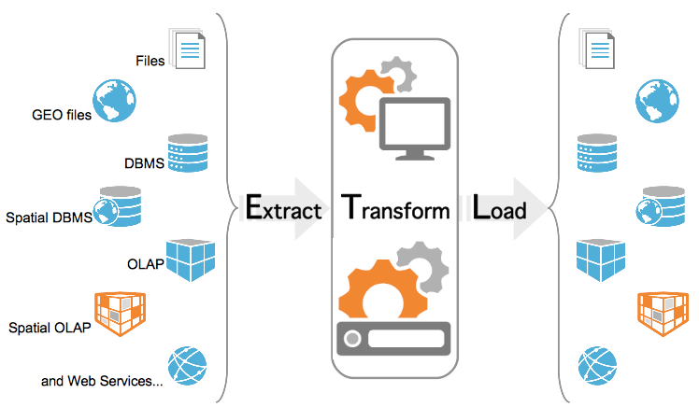
SISTEMAS DE BIG DATA
UD1. SISTEMAS DE BIG DATA Y ÁNALISIS DE DATOS
ETL:
Una vez los datos están unificados
en un data lake, otro tipo de herramientas
de análisis permitirán su estudio para
apoyar procesos de negocio.

Slide 9
SISTEMAS DE BIG DATA
UD1. SISTEMAS DE BIG DATA Y ÁNALISIS DE DATOS
Extracción:
Encargada de recopilar los datos de los sistemas originales y transportarlos al sistema donde se almacenarán, de manera general suele tratarse de un entorno de Data Warehouse o almacén de datos. Las fuentes de datos pueden encontrarse en diferentes formatos, desde ficheros planos hasta bases de datos relacionales, pasando por mensajes de redes sociales como Twitter o Reddit.
Un paso que forma parte de la extracción es la de analizar que los datos sean veraces, que contiene la información que se espera, verificando que siguen el formato que se esperaba. En caso contrario, esos datos se rechazan.
La primera característica de un proceso de extracción es que debe ser un proceso rápido, ligero, causar el menor impacto posible, ser transparente para los sistemas operacionales e independiente de las infraestructuras.
La segunda característica es que debe reducir al mínimo el impacto que se genera en el sistema origen de la información. No se puede poner en riesgo el sistema original, ni perder ni modificar sus datos.
Así pues, la extracción convierte los datos a un formato preparado para iniciar el proceso de transformación.

Slide 10
SISTEMAS DE BIG DATA
UD1. SISTEMAS DE BIG DATA Y ÁNALISIS DE DATOS
Transformación:
Se realizan los cambios necesarios en los datos de manera que estos tengan el formato y contenido esperado.
La transformación puede comprender:
  Cambios de codificación.
  Eliminar datos duplicados.
  Cruzar diferentes fuentes de datos para obtener una fuente diferente.
  Agregar información en función de alguna variable.
  Tomar parte de los datos para cargarlos.
  Transformar información para generar códigos, claves, identificadores…
  Generar información.
  Estructurar mejor la información.
  Generar indicadores que faciliten el procesamiento y entendimiento.
Respecto a sus características, debe transformar los datos para mejorarlos, incrementar su calidad, integrarlos con otros sistemas, normalizarlos, eliminar duplicidades o ambigüedades.
Una vez transformados, los datos ya estarán listos para su carga.

Slide 11
SISTEMAS DE BIG DATA
UD1. SISTEMAS DE BIG DATA Y ÁNALISIS DE DATOS
Carga:
Fase encargada de almacenar los datos en el destino, un data warehouse o en cualquier tipo de base de datos. Por tanto la fase de carga interactúa de manera directa con el sistema destino, y debe adaptarse al mismo con el fin de cargar los datos de manera satisfactoria.
La carga debe realizarse buscando minimizar el tiempo de la transacción.
Cada BBDD puede tener un sistema ideal de carga
Para mejorar la carga debemos tener en cuenta la:
  Gestiones de índices
  Gestión de claves de distribución y particionado
  Tamaño de las transacciones y commit’s

Slide 12
SISTEMAS DE BIG DATA
UD1. SISTEMAS DE BIG DATA Y ÁNALISIS DE DATOS
ELT:
ELT se basa en extraer, cargar y transformar. Es un técnica de ingestión de datos donde los datos que se obtienen desde múltiples fuentes se colocan sin transformar directamente en un data lake o almacenamiento de objetos en la nube. Desde ahí, los datos se pueden transformar dependiendo de los diferentes objetivos de negocio.
ELT permite que los analistas de datos realicen las transformaciones, ya sea con SQL o mediante Python.
Una de las principales razones de que ELT cueste menos de implementar es que permite una mayor generalización de la información que se almacena. Los ingenieros de datos generan un data lake con los datos obtenidos de las fuentes de datos más populares, dejando que la transformación la realicen los expertos en el negocio. Esto también implica que los datos estén disponibles antes, ya que mediante un proceso ETL los datos no están disponibles para los usuarios hasta que se han transformado, lo que suele implicar un largo proceso de trabajo.

Slide 13
SISTEMAS DE BIG DATA
UD1. SISTEMAS DE BIG DATA Y ÁNALISIS DE DATOS
Herramientas ELT:
Las características de las herramientas ELT son:
  Permiten conectividad con diferentes sistemas y tipos de datos
  Permiten la planificación mediante batch, eventos o en streaming.
  Capacidad para transformar los datos:
        Transformaciones simples: tipos de datos, cadenas, codificaciones, cálculos simples.
        Transformaciones intermedias: agregaciones, lookups.
        Transformaciones complejas: algoritmos de IA, segmentación, integración de código de terceros, integración con otros lenguajes.
  Metadatos y gestión de errores
        Permiten tener información del funcionamiento de todo el proceso.
        Permiten el control de errores y establecer acciones a realizar cuando se producen.
Las soluciones más empleadas son:
  Pentaho Data Integration (PDI)
  Oracle Data Integrator
  Talend Open Studio
  Mulesoft
  Informatica Data Integration

Slide 14
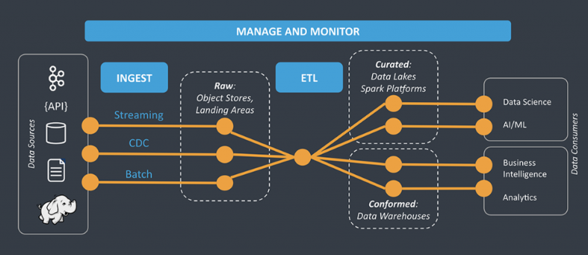
SISTEMAS DE BIG DATA
UD1. SISTEMAS DE BIG DATA Y ÁNALISIS DE DATOS
Ingesta por dentro:
La ingesta extrae los datos desde la fuente donde se crean o almacenan originalmente y los carga en un destino o zona temporal. Un pipeline de datos sencillo puede que tenga que aplicar uno o más transformaciones ligeras para enriquecer o filtrar los datos antes de escribirlos en un destino, almacén de datos o cola de mensajería. Se pueden añadir nuevos pipelines para transformaciones más complejas como joins, agregaciones u ordenaciones para analítica de datos, aplicaciones o sistema de informes.

Slide 15
SISTEMAS DE BIG DATA
UD1. SISTEMAS DE BIG DATA Y ÁNALISIS DE DATOS
Ingesta por dentro:
Las fuentes más comunes desde las que se obtienen los datos son:
  servicios de mensajería como Apache Kafka, los cuales han obtenido datos desde fuentes externas, como pueden ser dispositivos IOT o contenido obtenido directamente de las redes sociales.
  bases de datos relacionales, las cuales se acceden, por ejemplo, mediante JDBC.
  servicios REST que devuelven los datos en formato JSON.
  servicios de almacenamiento distribuido como HDFS o S3.
Los destinos donde se almacenan los datos son:
  servicios de mensajería como Apache Kafka.
  bases de datos relacionales.
  bases de datos NoSQL.
  servicios de almacenamiento distribuido como HDFS o S3.
  plataformas de datos como Snowflake o Databricks.

Slide 16
SISTEMAS DE BIG DATA
UD1. SISTEMAS DE BIG DATA Y ÁNALISIS DE DATOS
Preguntas:
El movimiento de datos entre los orígenes y los destinos se realizan mediante unos procesos ¿Cuáles? Y enumera herramientas utilizadas en cada uno de ellos
¿Cuáles consideráis que son los parámetros en los que nos debemos centrar en una ingesta de datos?

